Slide 1




Valoriser les sous-produits des filières bois pour l’épuration et le traitement des eaux
Fabienne Favre Boivin – HEIA-Fr – ITEC
Projet collaboratif Franco-Suisse soutenu par le programme Interreg
Notes:
C’est un grand plaisir de pouvoir vous présenter le projet Sylvo, dont l’objectif est de …
Projet collaboratif Franco-Suisse soutenu par le programme Interreg
L’école d’ingénieur et d’architecte de Fribourg en est la cheffe de file côté Suisse. Pour ma part, je m’appelle… je suis professeur à l’institut de technologie de l’environnement construit et suis porteuse de ce projet.

Slide 2
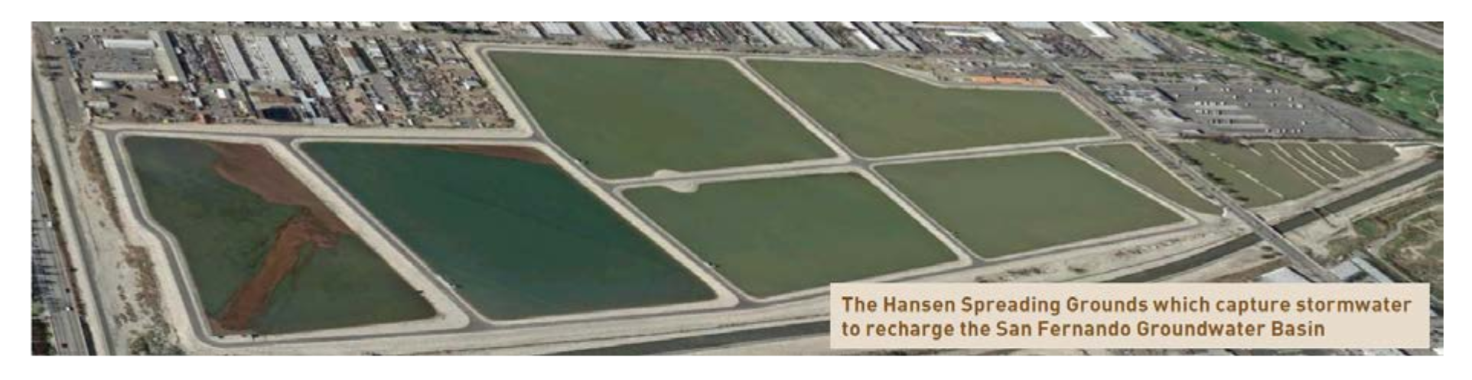
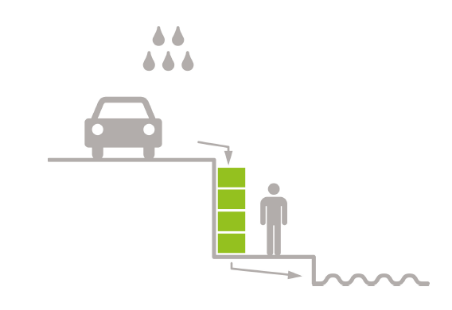

Contexte: besoin de traitement des eaux
Eaux usées
Obligation de traitement des micropolluants dans les STEP d’une certaine taille d’ici 2040
Traitement par adsorption (CA) et/ou par ozonation
Eaux de recharge de nappe:
Disponibilité en eaux de nappes trop faibles dans les grandes agglomérations
Problème augmenté par le changement climatique
Recharge de nappes par infiltration artificielle d’eaux de surface
Eaux de ruissellement:
Les eaux de ruissellement de chaussées au trafic important doivent être traitée avant rejet dans les eaux superficielles
Eaux potables:
Traitement nécessaire pour la potabilisation des eaux de pompage de lacs, certaines aquifères.
Notes:
Avant d’entrer dans le vif du sujet, je vais faire un pas en dehors du bois et de la forêt, mais pour y revenir bien vite. Je vais vous parler d’un contexte législatif et environnemental, celui du besoin de traitement des eaux.
Que l’on parle d’eau usée, d’eau de recharge de nappe, d’eaux de ruissellements ou d’eau potables.
En ce qui concerne les eaux ueées, nn 2016 est sortie la nouvelle ordonnance sur la protection des eaux qui impose le traitement des micropolluants dans les STEP d’une certaine taille, d’ici à 2040. Ce sont des millions qui sont investis dans la modernisation des installations pour parvenir au traitement des micropolluants: sous ce terme on désigne des molécules qui a des doses infimes ont un impact sur les êtres vivants: ce sont des résidus médicamenteux, des produits de soin corporels, des produits d’entretien de surfaces, des herbicides, fongicides, etc, etc…
Les solutions de traitement sont soit par adsorption sur des charbons actifs, soit par destruction par ozonation.
Chiffres eaux de ruissellement: kg/ mètres linéaires = 300 kg/1.5 m = 150 kg/m linéaire et 150 chf/m traités tous les 4 ans.
Eaux usées: calcul par m3 traités selon type de traitement.

Slide 3
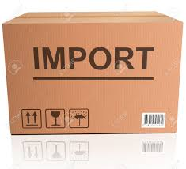
Contexte
Obligation de traitement
à l’horizon 2040
Adsorbant
Charbons actifs
Notes:
Quantités en jeu pour la mise en œuvre de la nouvelle loi: dans un calcul sécuritaire:
Suisse: 1400 Mios m3/an d’eau usée 1000 Mio m³/an d’eau à traiter à raison de 10 mg/l de charbons dans les bassins de traitement. => 10’000 tonnes de biochars / an = 10 Mio CHF/an (calculé à partir des M3 d’EU à traiter en Suisse, avec une concentration estimée de biochars.

Slide 4
Contexte: besoin de traitement des eaux
Eaux usées
Obligation de traitement des micropolluants dans les STEP d’une certaine taille d’ici 2040
Traitement par adsorption (CA) et/ou par ozonation
Eaux de recharge de nappe:
Disponibilité en eaux de nappes trop faibles dans les grandes agglomérations
Problème augmenté par le changement climatique
Recharge de nappes par infiltration artificielle d’eaux de surface
Eaux de ruissellement:
Les eaux de ruissellement de chaussées au trafic important doivent être traitée avant rejet dans les eaux superficielles
Eaux potables:
Traitement nécessaire pour la potabilisation des eaux de pompage de lacs, certaines aquifères.
Notes:
En ce qui concerne les nappes, on constate un épuisement des réserves des aquifères dans de nombreux pays, et en particulier, des décalage entre les pointes de besoins et les moments de recharge.
Ces problèmes sont rendus plus aigus par l’augmentation de la population et par le changement climatique.
On a recours pour résoudre ces problèmes à la recharge artificielle de nappes phréatiques

Slide 5

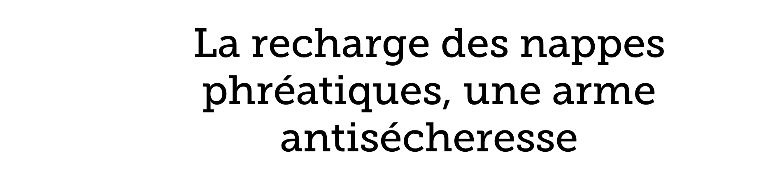
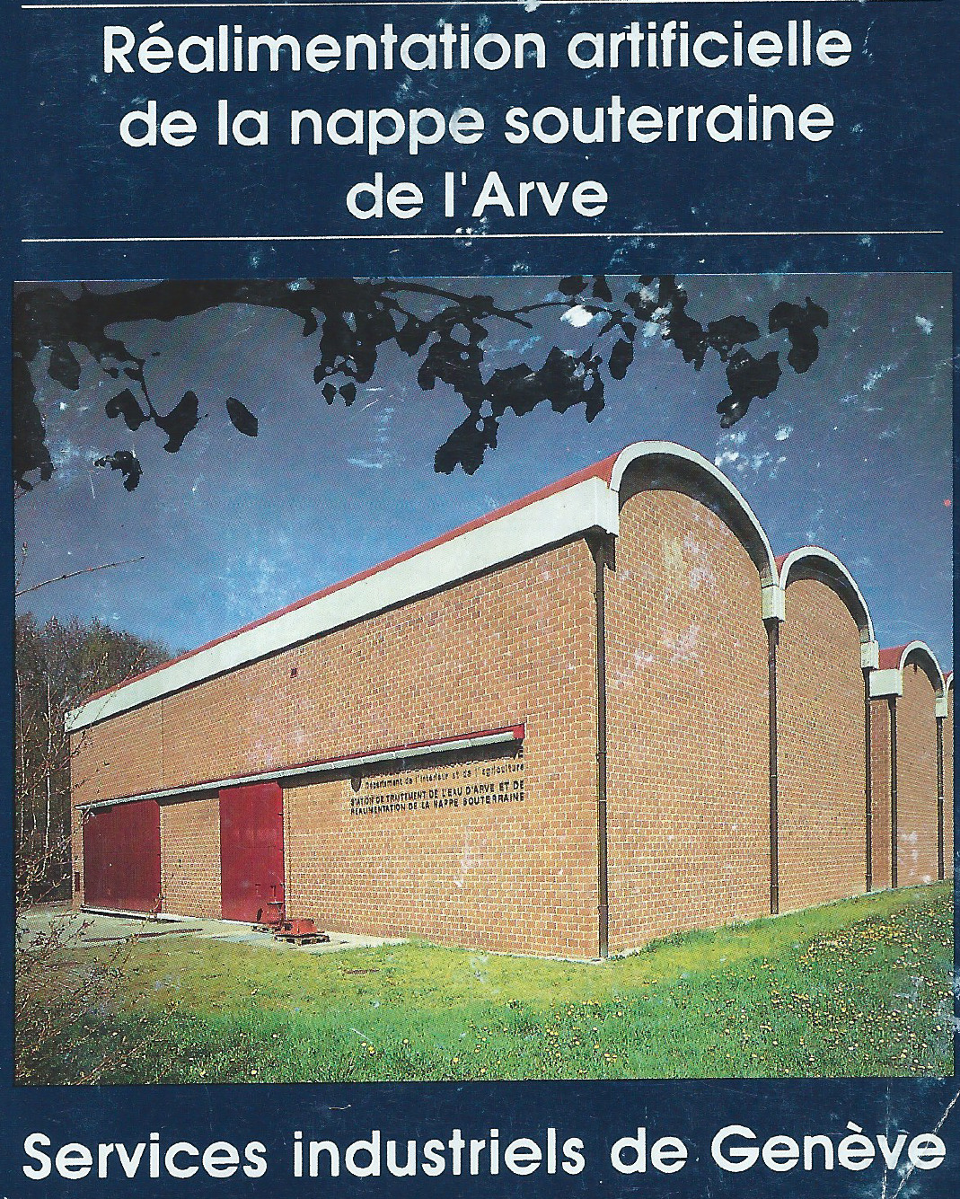
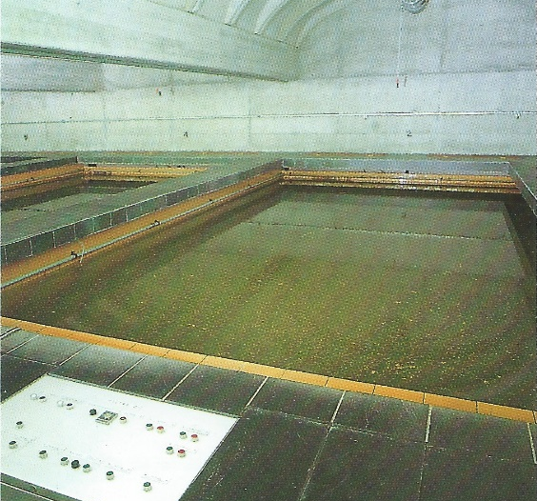
Recharge de nappes: Traitement des eaux avant infiltration
Water, megacities and global change. Los Angeles, Hagekhall et al.
Utilisation d’adsorbants pour le traitement des micropolluants avant infiltration ?
Notes:
Cette pratique est répandue partout dans le monde: l’exemple connu est la recharge de la nappe de San Fernando pour l’alimentation de Los ANGELES, DES SITES existent en Allemangen (Berlin par exemple) en France et…tout proche de chez nous. La question du traitement préalable des eaux à réinfiltrer se pose étant donné la présence détectée de micropolluants dans les eaux utilisées pour la réinfiltration.
Cela nécessiterait alors l’utilisation d’adsorbant pour le traitement.

Slide 6
Contexte: besoin de traitement des eaux
Eaux usées
Obligation de traitement des micropolluants dans les STEP d’une certaine taille d’ici 2040
Traitement par adsorption (CA) et/ou par ozonation
Eaux de recharge de nappe:
Disponibilité en eaux de nappes trop faibles dans les grandes agglomérations
Problème augmenté par le changement climatique
Recharge de nappes par infiltration artificielle d’eaux de surface
Eaux de ruissellement:
Les eaux de ruissellement de chaussées au trafic important doivent être traitées avant rejet dans les eaux superficielles
Eaux potables:
Traitement nécessaire pour la potabilisation des eaux de pompage de lacs, certaines aquifères.

Slide 7

Eaux de ruissellement: Traitement des eaux ruisselées exigées
Filtration - épuration sur filtre actif le long de la route
Technosols avec 70% de biochars de déchets de bois urbains: 100 kg/m linéaire pour une route à 3 voies. (Projet SMACC, HEAI-Fr et hepia).
Filtration – épuration au travers de filtres actifs dans des bassins de traitement des eaux de ruissellement de voies CFF
Technosols épurateurs avec 70% de biochars de déchets de bois urbains (Projet CFF en cours: HEIA-Fr et hepia).
Notes:
Dans le domaine des eaux de ruissellement, depuis les années 2000, on recommande de traiter les eaux de chaussées au trafic important, avant rejet dans les eaux superficielles. Cette nécessité incombe également aux CFFs.
Dans ces deux domaines, nous avons à la HES-SO testé des solutions techniques à base de biochars de déchets de bois.
Et c’est ici, autour du biochar que l’eau rejoint le bois.
Chiffres eaux de ruissellement: kg/ mètres linéaires = 300 kg/1.5 m = 150 kg/m linéaire et 150 chf/m traités tous les 4 ans.
Zone de Renens: 6 bassins à environ 2 m3 par bassin. * le nombre de gares
Routier SMACC: 150 kg technosol /m => 100 kg biochar /m
Aujourd’hui la capacité de production est de 250 t /an environ, essentiellement destinée à l’agriculture.

Slide 8
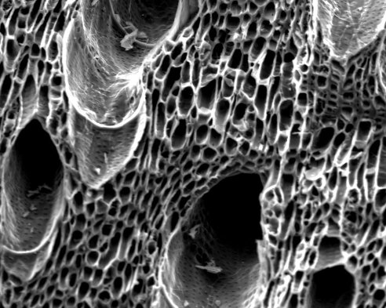
Biochars: analogue aux CA
Production par pyrolyse de biomasses
Bois de diverses essences
Déchets de bois (sciures, écorces, branchages, souches…)
Autre…
Grande capacité d’adsorption:
f(biomasse et mode de production)
Grande surface spécifique développée
Grande réactivité des surfaces
Bonne alternative locale aux charbons actifs d’importation
Source: WEB
Notes:
ET c’est autour du biochar que l’eau et les bois, les sous produits du bois et de la forêt se retrouvent.
Le biochar est un analogue aux charbons actifs
Dans le domaine des eaux usées, ce sont environ 10’000 tonnes de biochars par année qui seront nécessaires en Suisse.
Dans le domaine des eaux de ruissellement, c’est de 100 kg par m linéaire de route de 10 m de large nécessaires tous les 5 ans.
Un marché très important qu’alimente aujourd’hui en Suisse une seule installatio industrielle dont la capacité de production et d’environ 250 tonnes par an, principalement fournies à l’agriculture, une autre application des biochars.

Slide 9
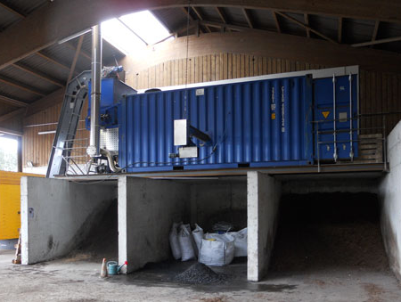
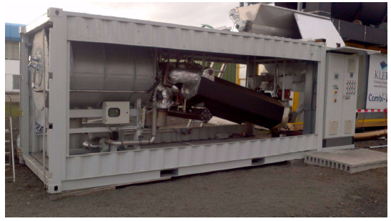
Biochars : techniques de production – échelle industrielle Pyrolysis reactor, Pyreg 500
Adapté de H.-P. Schmidt, Ithaka.
Notes:
La production industrielle reste de petite taille: voici un exemple de système industriel.

Slide 10
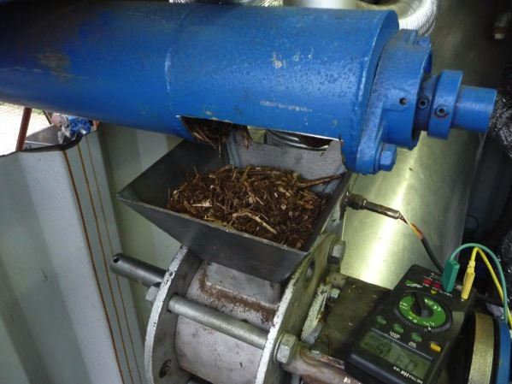
Adapté de H.-P. Schmidt, Ithaka.

Slide 11
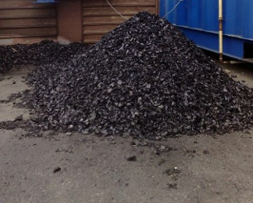
Adapté de H.-P. Schmidt, Ithaka.
Le Pyreg 500 produit environ 300 t biochar / année et 1000 MWh d’énergie thermique par année.
Notes:
On peut donc multiplier par plus de 100 cette production pour satisfaire le marché qui est en train d’émerger.

Slide 12
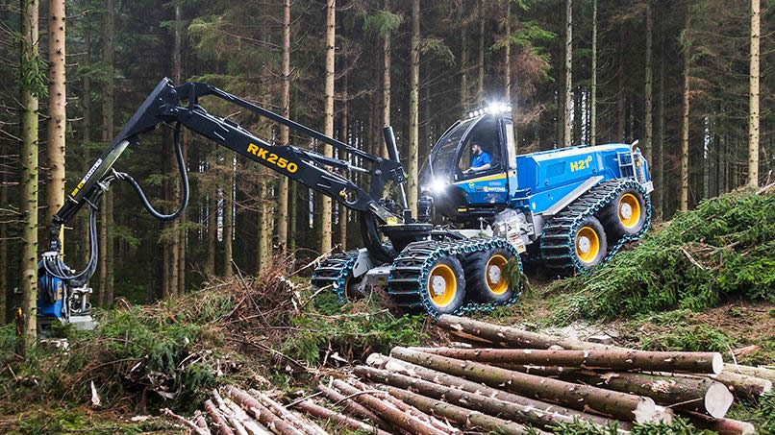
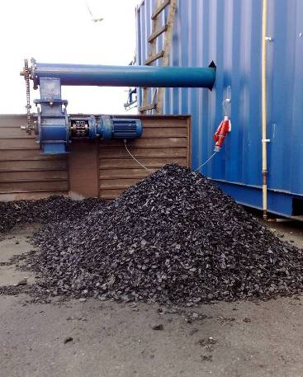
Naissance du projet Sylv0
Applications : Eaux usées
Produits et sous produits du bois
Adsorbant
Biochars
Pyrolyse industrielle
$
Faisabilité EU testée dans de récents projets: HES-SO, HEIA-Fr : SMACC (2015) ; Agroscope: Empyrion (2017)
Notes:
Le projet Sylvo est né du constat de la possibilité de valoriser des produits et sous-produits du bois dans le cadre du besoin de traitement des eaux.

Slide 13
Sylv0 : Ojectifs généraux
Valorisation des produits et sous-produits de l’industrie du bois sous forme de biochars pour le traitement des eaux usées et de recharge de nappe
Développement de la recette de pyrolyse
Identifier les conditions économiques et écologiques favorables de la filière de production de biochars à partir de produits et sous produits de l’industrie du bois
Transfert technologique vers les producteurs de bois et les acteurs du traitement des eaux

Slide 14
Organisation du projet et partenariats
SUISSE | France
HEIA-Fr - chef de file | Archamps Technopole - chef de file
Heig-Vd | Laboratoire de recherche
Agrosope Reckenholz
Service des forêts et de la Faune Fribourg
Forêt Fribourg
Lignum Fribourg | Pôle Excellence Bois
Scierie Despond SA
Service de l’environnement Fribourg
Services industriels Genèves | Grand Chambéry
Direction générale de l’eau Genève
Dolder
Ithaka | VtGreen
Notes:
Pour atteindre ces objectifs le projet repose sur la mise en commun de savoir et de visions:
Ceux du monde académique
Ceux de l’industrie du bois
Ceux des utilisateurs des traitements de l’eau et des surveillants de la qualité des eaux
Deux des producteurs, vendeurs de biochars ou de charbons actifs
Des partenaires associatifs, privés et publics font partie du projet, de part et d’autre de la frontière.

Slide 15
Questions techniques à résoudre
Choix de la biomasse selon critères de performances d’épuration, économique et écologique.
Développer la recette de fabrication pour des biochars performants
Tester l’efficacité des biochars produits en conditions réelles
Etudier la viabilité écologique et économique de cette filière de production

Slide 16
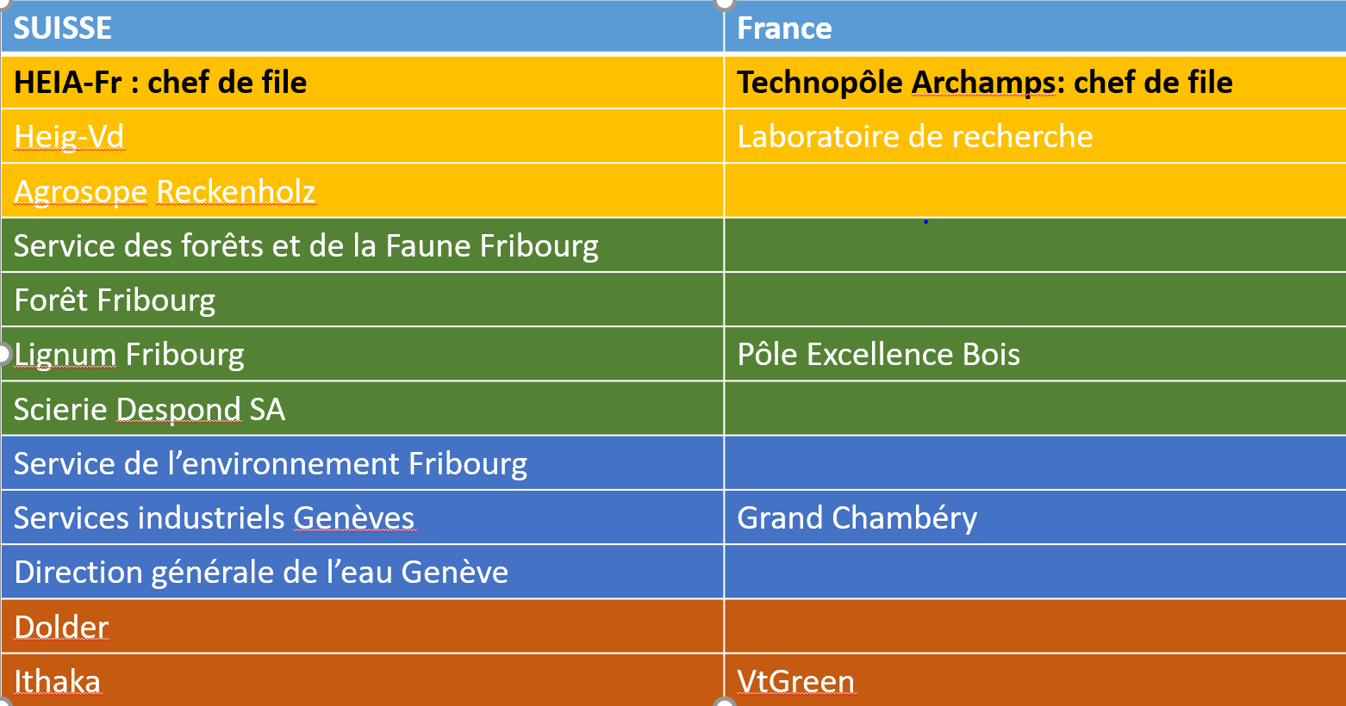
Ressources
Complémentarité des partenariats:
Producteurs de bois / producteurs de biochars / responsables de la qualité des eaux / développeurs / Spécialistes du transferts technologique
Expérience dans le domaine des partenaires académiques
Complémentarité des sites:
Suisse – France
Enveloppe globale d’environ 780000.- CHF

Slide 17
Outputs
Recette de fabrication de biochars performants
Validation de la recette par la communauté scientifique (publications)
Conditions de rentabilité économique et d’écobilan favorable
Diffusion des savoirs (workshops)

Slide 18
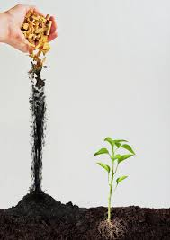
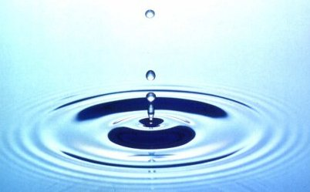
Je vous remercie pour votre attention !
Source : VTGreen
Source : WEB

Slide 19

Le projet SylvO est soutenu financièrement par le Fonds européen de développement régional (FEDER), la Confédération Suisse, les Cantons de Fribourg et de Vaud.

